Slide 1
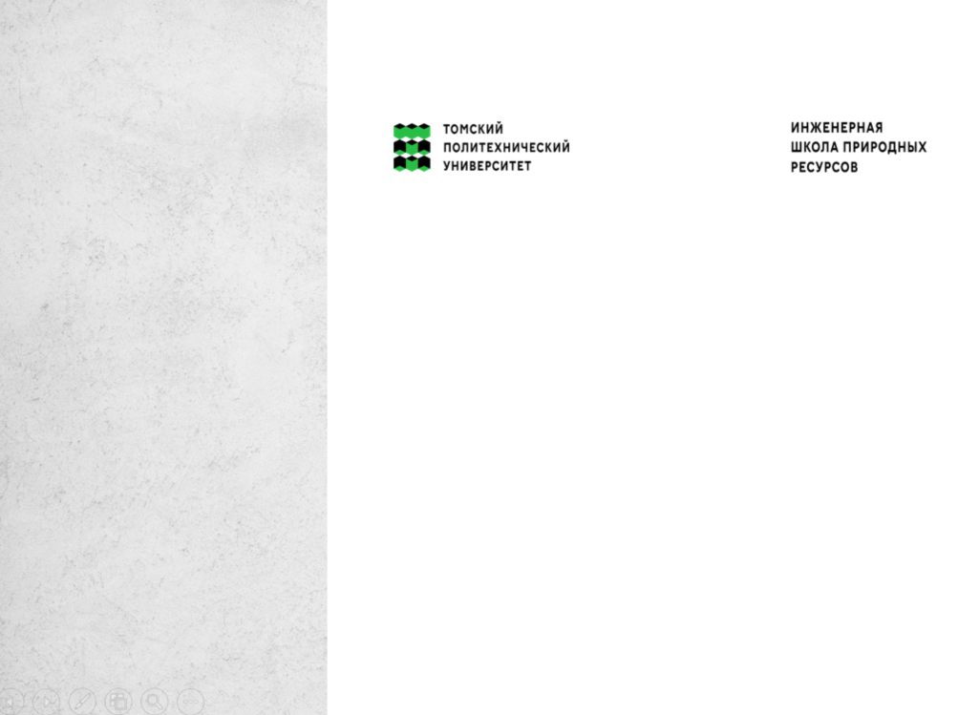

Критерии оценивания качества
Чеканцева Л.В.,
Ст. преподаватель ОНД

Slide 2

Оценка качества промыслового и лабораторного этапов газоконденсатных исследований
Включает:
проверку определения дебита газа сепарации,
качества сепараторных проб,
правильность расчета состава пластового газа,
качества флюида,
условий работы скважин во время исследований.
Входной информацией для анализа являются отчеты по проведению ГКИ.

Slide 3
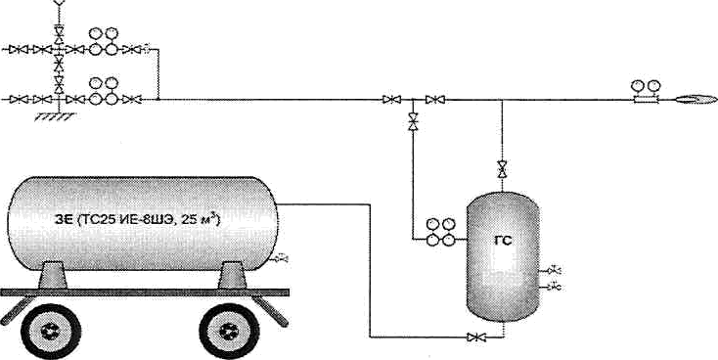
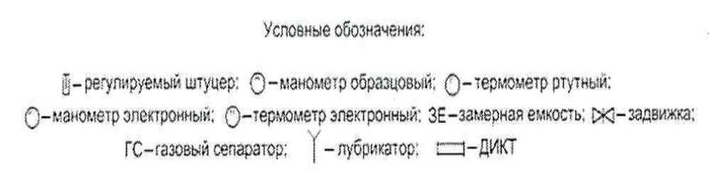
Промысловый этап исследований
Для проведения ГКИ продукция скважины направлялась в вертикальный сепаратор, оборудованный сепарирующими элементами сетчатой конструкции. Выделившийся конденсат стекал в нижнюю часть сепаратора, мерный тарированный объем которое составлял 0.148 м³. Газ сепарации, проходя через ДИКТ, утилизировался путем сжигания на факел. Жидкая продукция для контрольного замера направлялась по дренажной линии в атмосферную тарированную емкость, объемом 25 м^{З}

Slide 4
Оценка качества проб и проведенных исследований
Комплекс критериев
Критерий № 1 | Скважина должна вскрывать один эксплуатационный объект с единой газоконденсатной характеристикой по пластам
Критерий № 2 | Условия работы скважины: Очистка ствола скважины Отбор проб на оптимальном режиме
Критерий № 3 | Проверка корректности расчета КГФ
Критерий № 4 | Проверка корректности расчета состава пластового газа
Критерий № 5 | Качество флюида: Отсутствие попутной воды Отсутствие механических примесей
Критерий № 6 | Наличие и идентичность дублирующих проб по контрольным параметрам: Количество дублирующих проб Давление открытие (сдвига) поршня
Критерий № 7 | Качество сепараторных проб: Компоненты составов флюидов сепарации равновесны друг другу

Slide 5
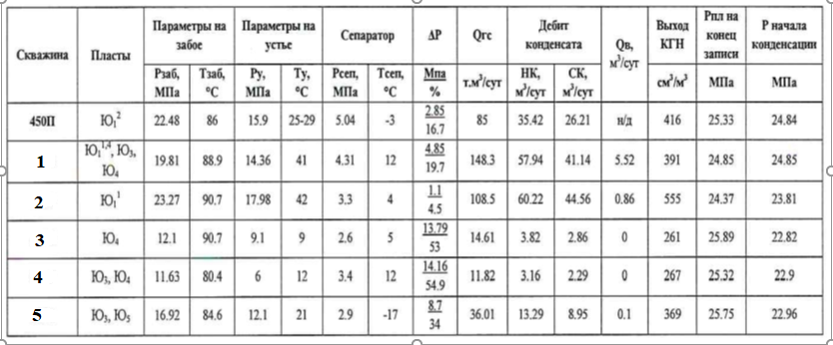
Промысловый этап исследований
Проведено 6 исследований ГКИ, три из которых на отложениях тюменской свиты (Ю_{з}-Ю₄), два исследования на отложениях наунакской (Ю₁¹-Ю₁⁴) свиты и одно исследование совместно на пластах тюменской и наунакской свит.
Notes:
Дельта Р – отношение пластового к забойному; ГКФ – отн дебита конденсата НГ к дебиту нестаб конденсата (чем он больше, тем больше конденсата). Ю₁¹-Ю₁⁴ – верхняя юра (васюганская, наунакская свита), Ю_{з}-Ю_{4 –} тюменская свита

Slide 6
Критерий №1
Скважина должна вскрывать один эксплуатационный объект с единой
газоконденсатной характеристикой по пластам.
Отмечается различное содержание конденсата в пластовом газе, а также существенно отличающиеся давление конденсации пластов приуроченных к отложениям наунакской и тюменской свит. Данные расхождения свидетельствуют о различии в составах и свойствах пластового газа в пределах одного эксплуатационного объекта.
В сложившихся условиях, для оценки достоверности ГКИ, Критерий №1 будет считаться не выполненным при условии совместного исследования отложений группы Ю₁ и группы Ю₃- Ю₆. Из шести скважин данному критерию не соответствует только скважина 1.
Скважина | Критерии
 | 1
450П
1
2
3
4
5
 | Критерий не выполняется
 | Критерий выполняется не полностью
 | Критерий выполняется

Slide 7
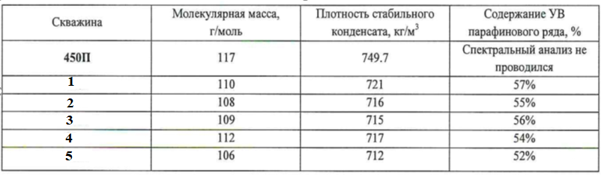
Критерий №2
Условия работы скважины.
Основными параметрами, характеризующими данный критерий, являются скорость потока у башмака HKT, депрессия на пласт и установившийся/псевдоустановившийся режим работы скважины.
Согласно инструкции «Исследование природных газов газоконденсатных систем» минимально допустимая скорость потока смеси у башмака колонны HKT может изменяться в достаточно широких диапазонах от 1.2 м/с для газа с молекулярной массой конденсата менее 100 г/моль, плотностью менее 730 кг/м и содержанием углеводородов парафинового ряда более 55% до 4 м/с для более тяжелого конденсата.
Notes:
Плотность стабильного конденсата менее 730 кг/м

Slide 8
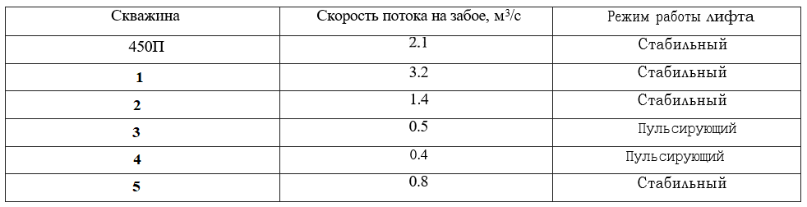
Критерий №2
Условия работы скважины.
Дополнительным свидетельством того, что в скважине не происходило накопления конденсата, является режим работы лифта скважины (пульсирующий/стабильный режим).
Notes:
3,4 – низкая скорость свидельстует о низком дебите, поэтому, в пульсирующем режиме

Slide 9
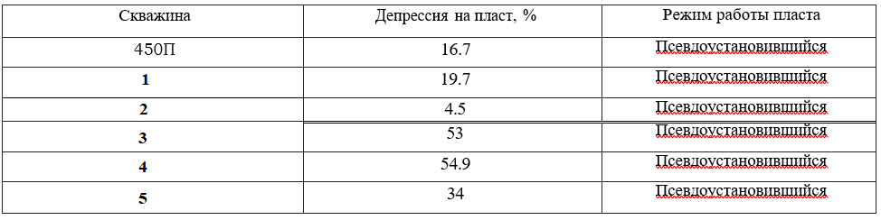
Критерий №2
Условия работы скважины.
Депрессия на пласт и режим работы скважины
Максимальная депрессия на пласт для недонасыщенных залежей при проведении ГКИ не должна превышать 20%. При такой депрессии жидкость еще удерживается в мелкодисперсном состоянии в газовой фазе. Следовательно, превышение значения депрессии в 20% считается невыполнением данного условия.
Также необходимо, чтобы во время проведения исследования скважина вышла на установившийся/псевдоустановившийся режим. Свидетельством выхода на режим является постоянство дебита газа сепарации, буферных и устьевых давлений.
Скважина | Критерии
 | 2
450П
1
2
3
4
5

Slide 10
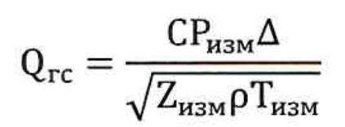
Критерий №3
Проверка корректности расчета КГФ
Значение КГФ определяет пропорцию газа сепарации и нестабильного конденсата для рекомбинации пластовой системы.
Дебит конденсата определяется прямым замером на сепараторе, тогда как дебит газа сепарации, замеренный посредством ДНКТ, определяется по зависимости:
где С — коэф.расхода; Р_{изм} — давление перед диафрагмой; Т_{изм} — температура перед диафрагмой; А — поправочный коэф., учитывающий изменение показателя адиабаты; р — относительная плотность газа; Z — коэф. сверхсжимаемости.
Проверка показала, что дебит ГС был скорректирован с учетом лабораторные данных. Использование моделей Papay и Латонова-Гуревича для определения Z-фактора дали незначительные отклонения по Qгс (1-4%) относительно представленных в отчете. Следовательно, расчет Q_{гс} проведен корректно.

Slide 11
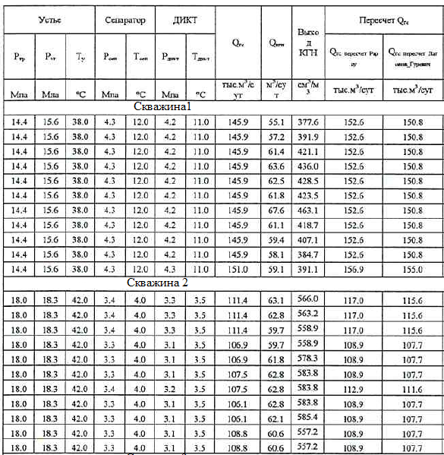
Критерий №3
Проверка корректности расчета КГФ
Скважина | Критерии
 | 3
450П
1
2
3
4
5
 | Критерий не выполняется
 | Критерий выполняется не полностью
 | Критерий выполняется

Slide 12
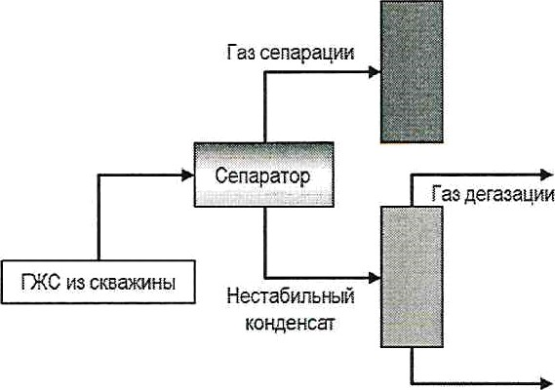
Критерий №4
Проверка корректности расчёта состава пластового газа
В лабораторных условиях проводились определения состава газа сепарации, газа дегазации, нестабильного конденсата и стабильного конденсата. Расчет состава пластового газа эксплуатационного фонда определяется методикой проведения исследования
Согласно представленной схеме, состав пластового газа равен сумме количества молей ГС, газа дегазации и дегазированного конденсата.
Дегазированный конденсат

Slide 13
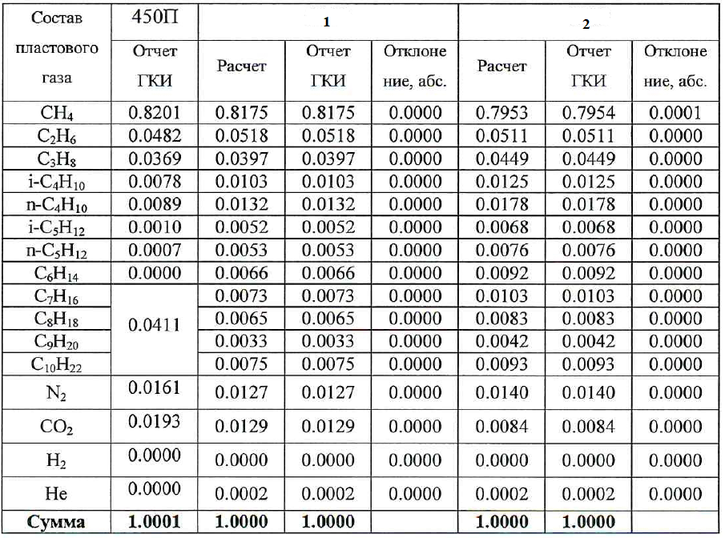
Критерий №4
Проверка корректности расчёта состава пластового газа

Slide 14
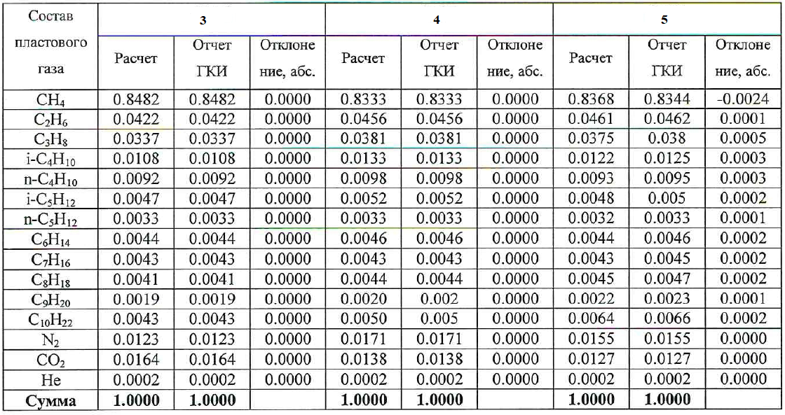
Критерий №4
Проверка корректности расчёта состава пластового газа
Скважина | Критерии
 | 4
450П
1
2
3
4
5
 | Критерий не выполняется
 | Критерий выполняется не полностью
 | Критерий выполняется

Slide 15
Критерий № 5
Качество флюида
Отсутствие пластовой воды или незначительное ее количество и отсутствие выноса механических примесей во время работы скважины свидетельствуют о хорошем качестве отобранных проб для дальнейших лабораторных исследований.
Скважина | Дебит воды, м^{З}/сут | Тип воды | Примечание
450П | н/д | н/д | н/д
1 | 5.52 | Пластовая
2 | 0.86 | Конденсатогенная + пластовая | Количество воды незначительно
3 | Воды нет | -
4 | Воды нет | -
5 | 0.1 | Конденсатогенная + пластовая | Количество воды незначительно
Скважина | Критерии
 | 5
450П
1
2
3
4
5
 | Критерий не выполняется
 | Критерий выполняется не полностью
 | Критерий выполняется

Slide 16
Критерий №6
Наличие и идентичность дублирующих проб по контрольным параметрам
Отсутствие дублирующих проб делает невозможной проверку пробоотборника на предмет утечки флюида или его замены для лабораторных исследований, если негерметичность контейнера уже обнаружена. Информация по контрольному параметру (давление сдвига поршня) в отчетах не указана.
Скважина | Кол-во проб ГС, шт. | Кол-во проб НСК, шт.
450П | 1 | 1
1 | 4 | 5
2 | 4 | 5
3 | 5 | 6
4 | 5 | 6
5 | 5 | 7
Скважина | Критерии
 | 6
450П
1
2
3
4
5
 | Критерий не выполняется
 | Критерий выполняется не полностью
 | Критерий выполняется

Slide 17
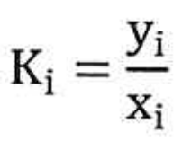
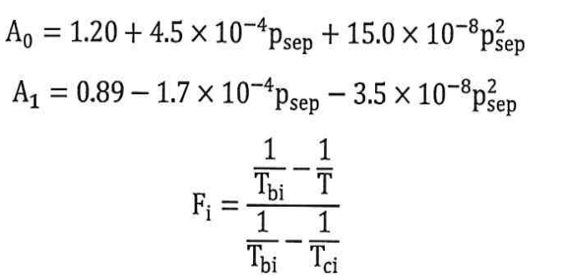
Критерий №7
Качество сепараторных проб.
Для определения качества сепараторных проб был использован тест Хоффмана-Крампа- Хокотта для газа сепарации и нестабильного конденсата при условиях сепарации во время промыслового этапа ГКИ.
Тест подразумевает построение графика зависимости логарифма константы равновесия от параметра Fi.
Рассчитывается константа равновесия
где у; — мольная доля компонента в гaзe, х; — мольная доля компонента в конденсате.
Рассчитываются параметры Ao, At, Fi
где P_{sep} — давление в сепараторе, Т — температура в сепараторе, Т_{bi}- температура кипения компонента, T_{bi} - критическая температура компонента.

Slide 18
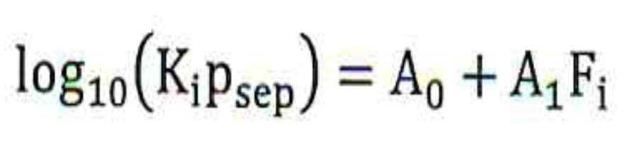
Критерий №7
Качество сепараторных проб.
Строится график зависимости левой части уравнения от правой:
Отклонение точек расчетной кривой от прямой линии может свидетельствовать об отсутствии термодинамического равновесия.
Допустимое значение коэффициента корреляции R² составляет 0.98 и более.

Slide 19
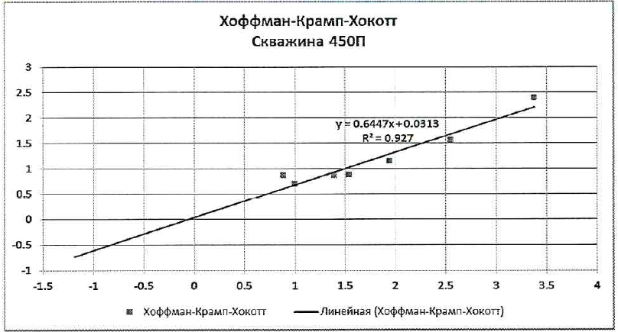
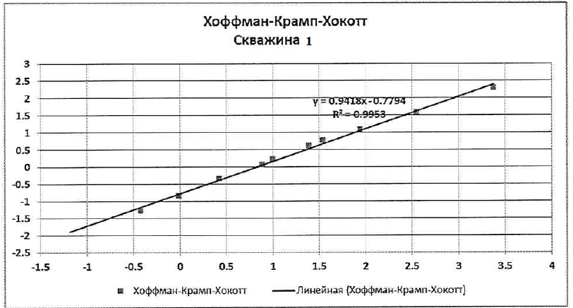
Критерий №7
Качество сепараторных проб.

Slide 20
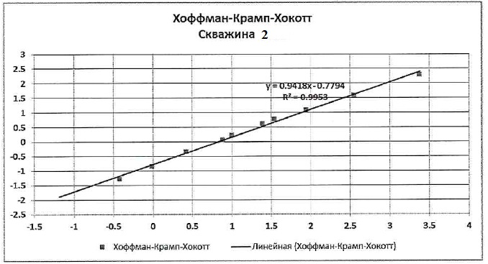
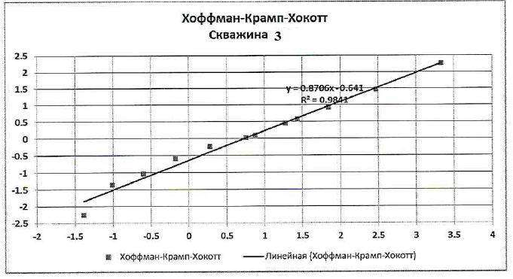
Критерий №7
Качество сепараторных проб.

Slide 21
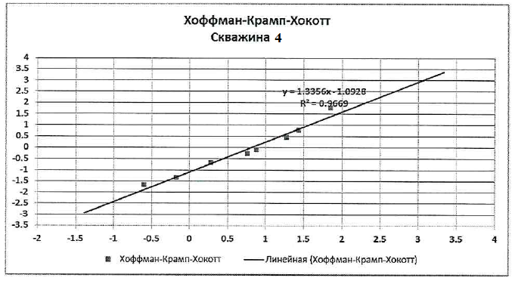
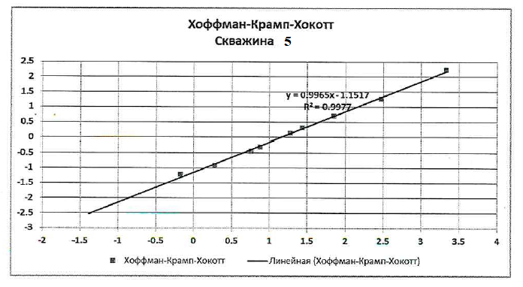
Критерий №7
Качество сепараторных проб.
Скважина | Критерии
 | 7
450П
1
2
3
4
5
 | Критерий не выполняется
 | Критерий выполняется не полностью
 | Критерий выполняется

Slide 22
Оценка качества промыслового и лабораторного этапов газоконденсатных исследований
Скважина | Критерии
 | 1 | 2 | 3 | 4 | 5 | 6 | 7
1
2
3
4
5
Критерий №1. Скважина должна вскрывать один эксплуатационный объект
Критерий №2. Условно работы скважины (депрессия, скорость потока у башмака HKT)
Критерий №3. Проверка расчета КГФ
Критерий №4 Проверка расчета пластового газа
Критерий №5. Качество флюида
Критерий №6. Наличие и идентичность дублирующих проб по контрольным параметрам
Критерий №7Качество сепараторных проб
Наилучшим вариантом для построения PVT модели пластов гpyппы Ю₁ является исследование скважины 2, а для пластов группы Ю₃-Ю₄ исследование скважины 5.

